Slide 1

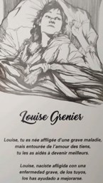


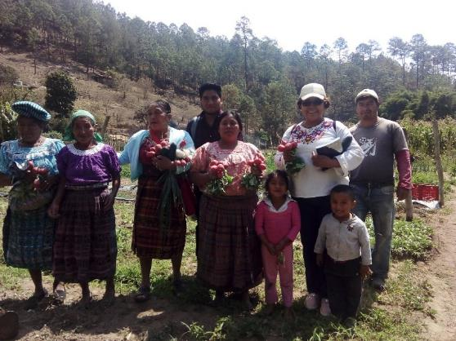
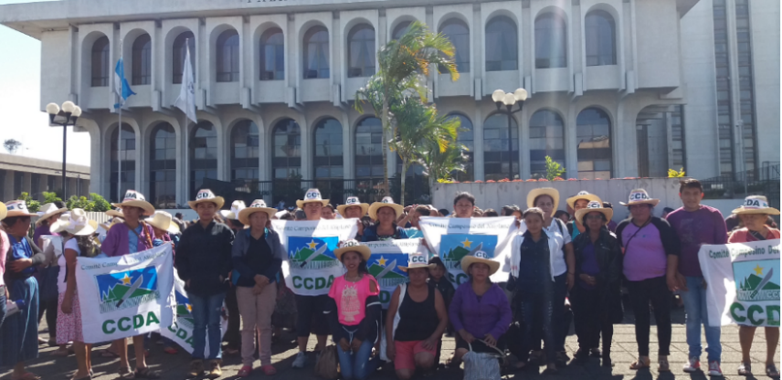
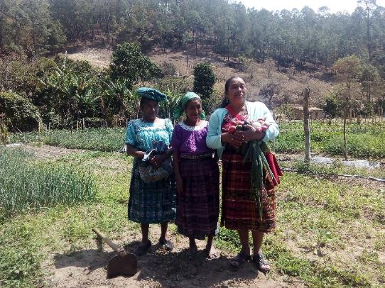
Renforcement de l'agriculture familiale paysanne et du développement rural
par l'organisation communautaire
AVEC L’APPUI DE :

Slide 2
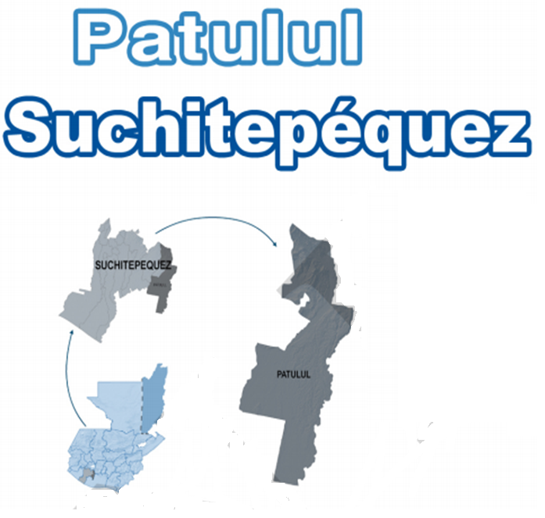
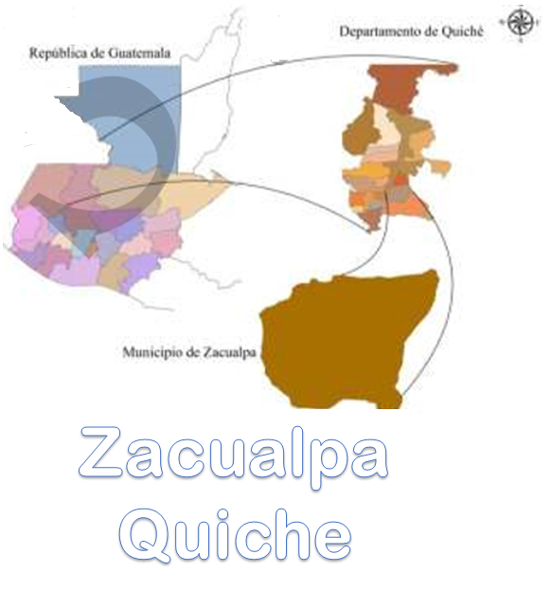
Source : Plan de développement municipal 2011-2025

Slide 3
PROGRAMMES du CCDA auxquels le projet contribue :
Nouveau modèle d'organisation
des femmes et des hommes dans les campagnes
Accompagnement
dans la production, la transformation et la commercialisation
des produits agricoles
Participation citoyenne active

Slide 4
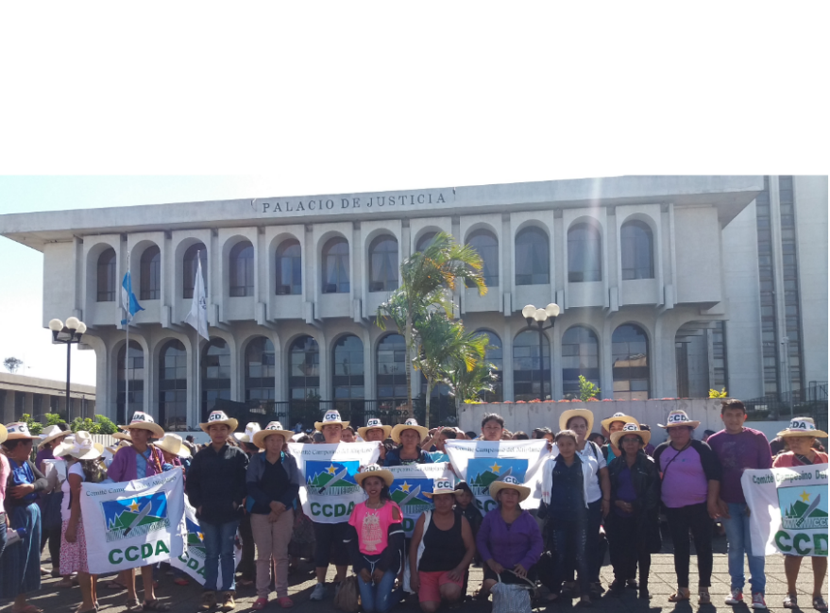
OBJECTIF GLOBAL
Permettre à 360 familles de 12 communautés paysannes
d'assurer leur alimentation
et stimuler le développement agricole dans les 2 régions auxquelles elles appartiennent
pour en faire un moteur du développement régional.

Slide 5
RÉSULTATS ULTIMES
Contribution à l'atténuation de la malnutrition et de la misère, réserves alimentaires et vente des excédents sur les marchés locaux
Des familles indigènes et paysannes organisées, dotées de capacités de gestion, produisent leurs aliments de manière agroécologique, ont accès à la terre, les femmes impliquées dans tous les processus.

Slide 6
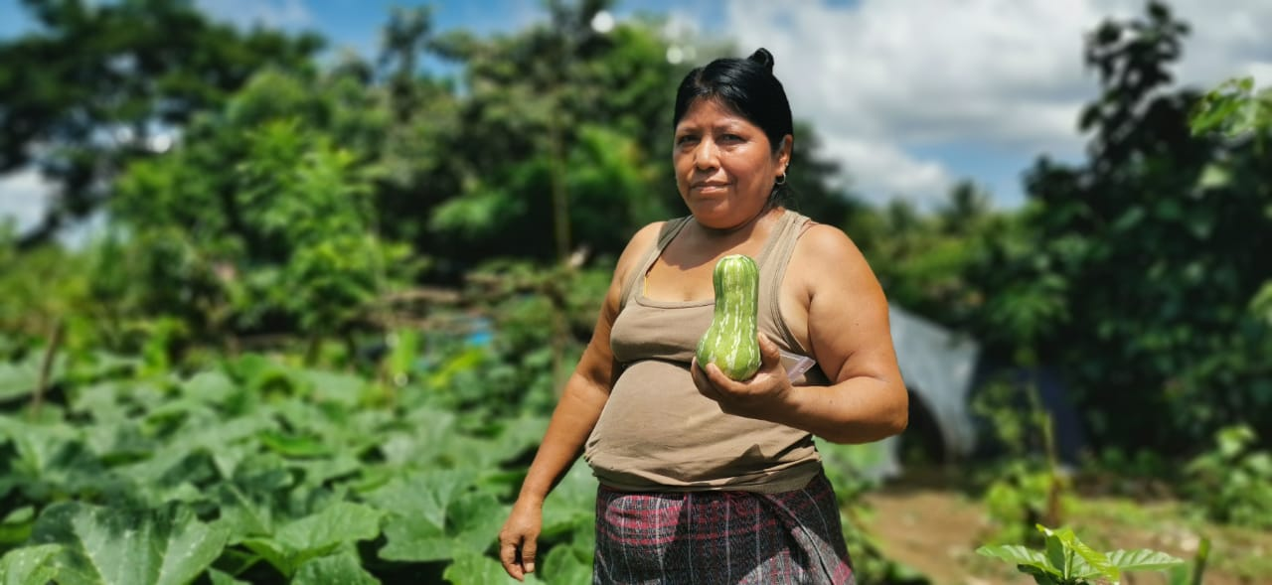
AXE
AGRICULTURE FAMILIALE PAYSANNE
OBJETIF GÉNÉRAL :
Renforcer la souveraineté et la sécurité alimentaire
dans 12 communautés paysannes mayas
pour combattre la malnutrition et la misère
en diversifiant l’alimentation avec des actions agricoles et d’élevage.
Suivi du système milpa (permaculture), soutien à la production.

Slide 7
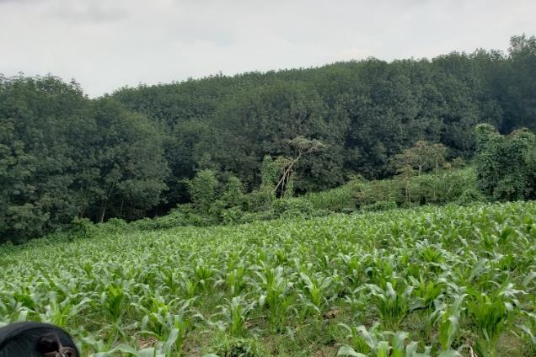
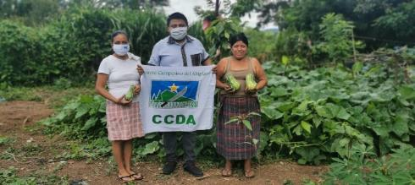
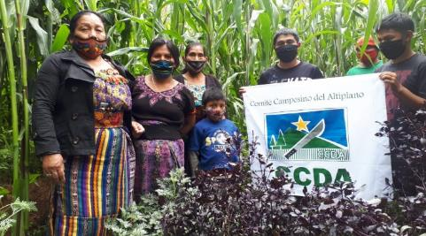
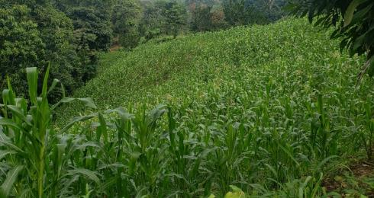
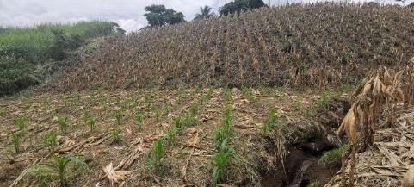
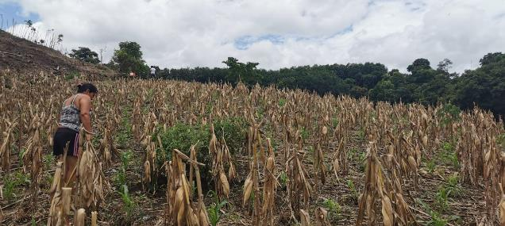
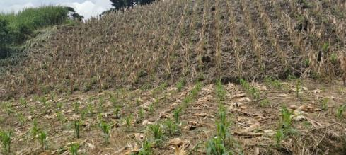
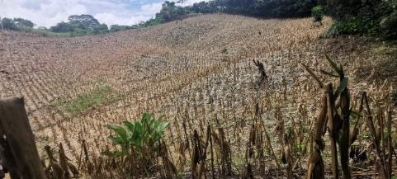

Slide 8
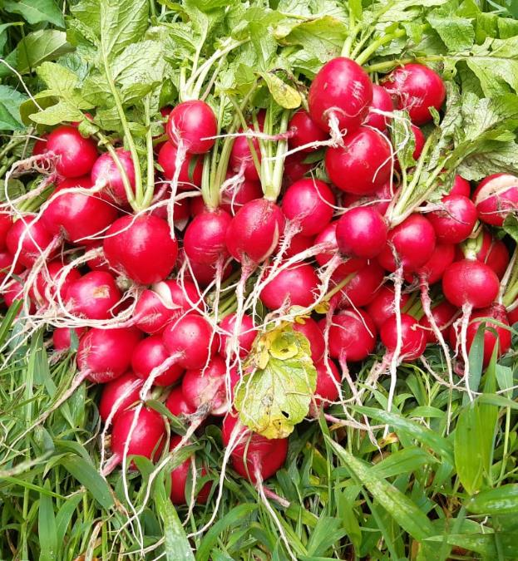
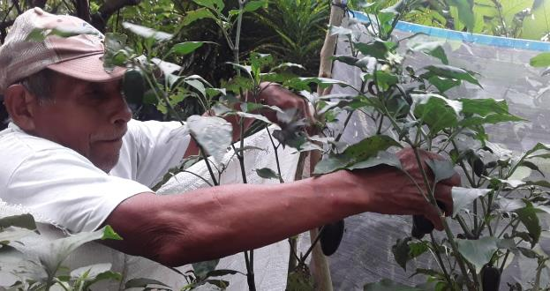
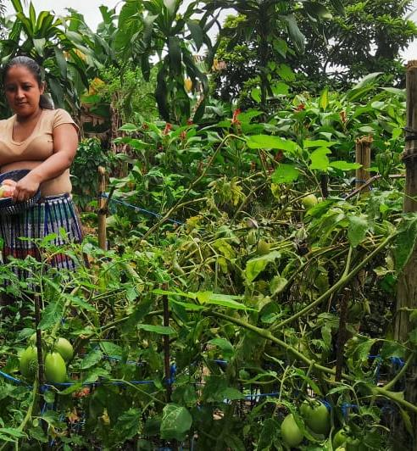
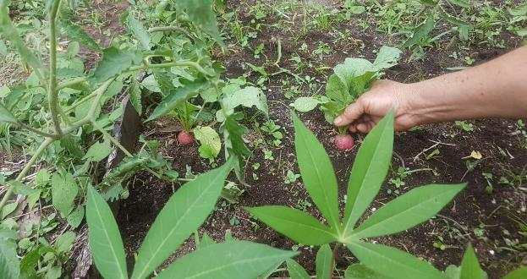
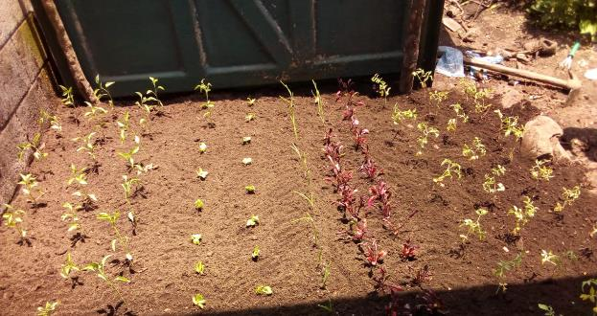
Suivi et accompagnement de la production maraîchère

Slide 9
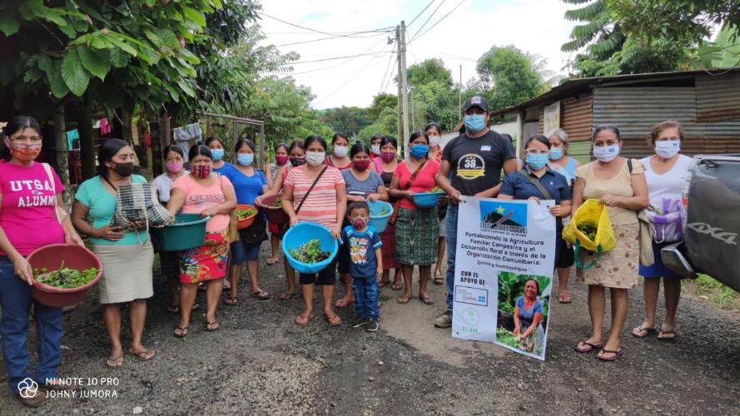
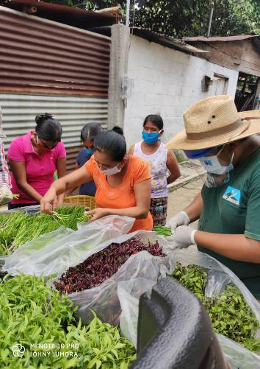
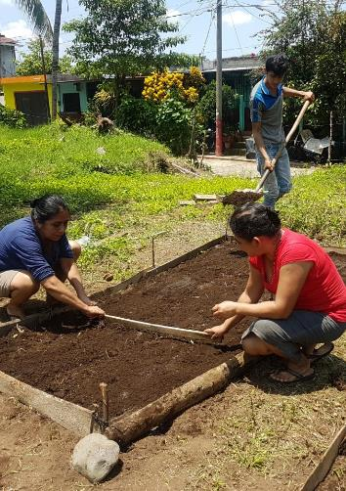
Remise de légumes dans l’attente que les jardins produisent

Slide 10
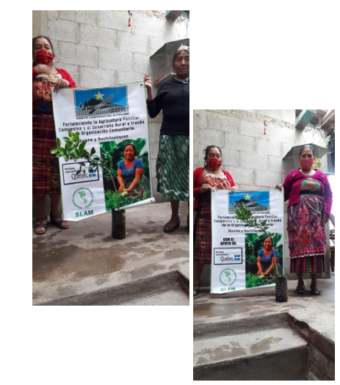
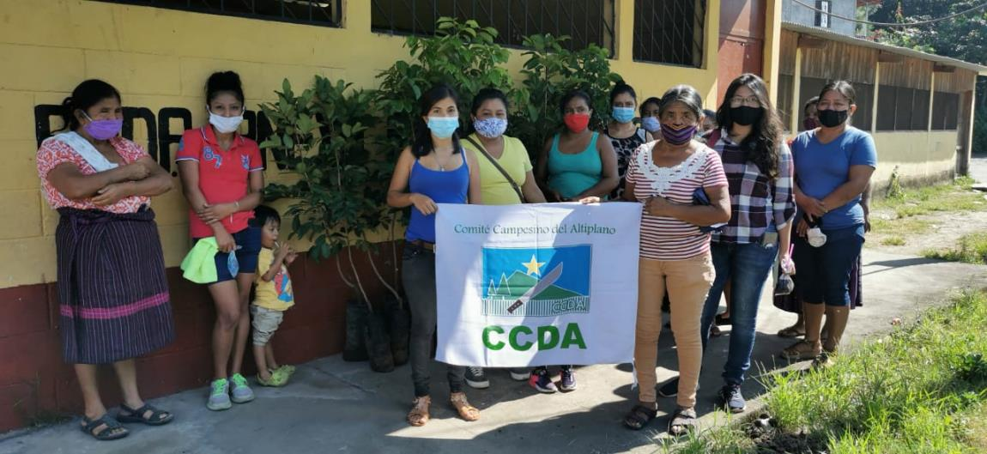
Remise d’arbres fruitiers

Slide 11
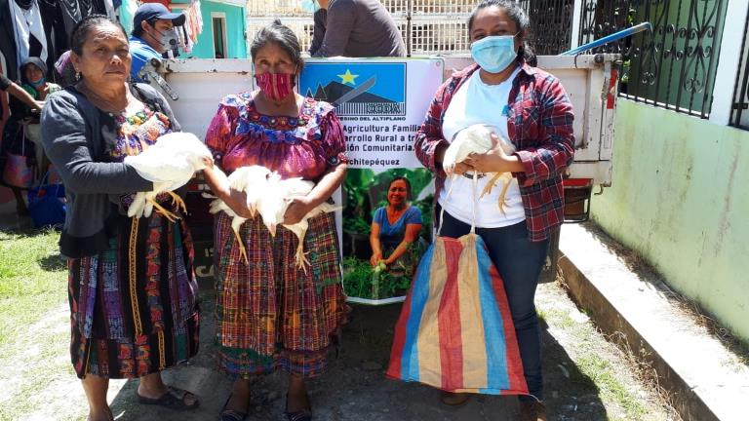
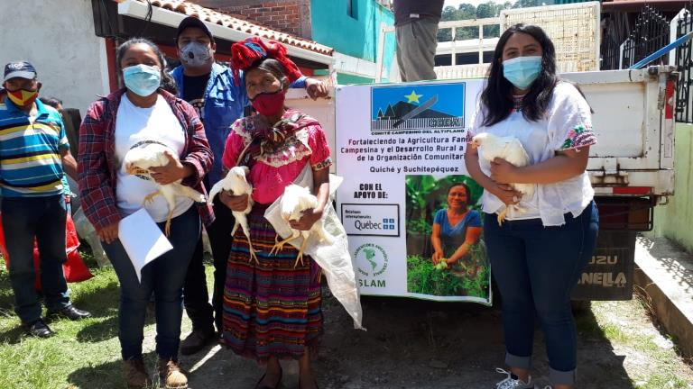
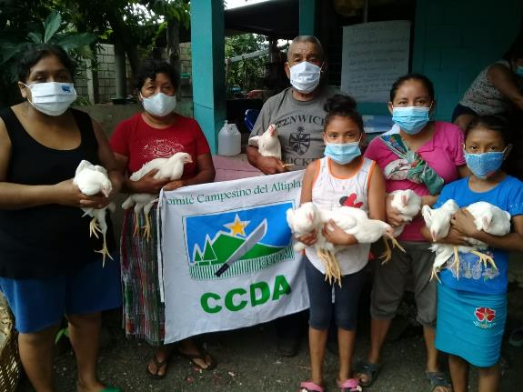
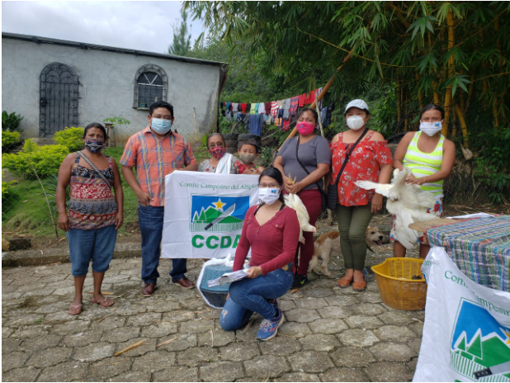
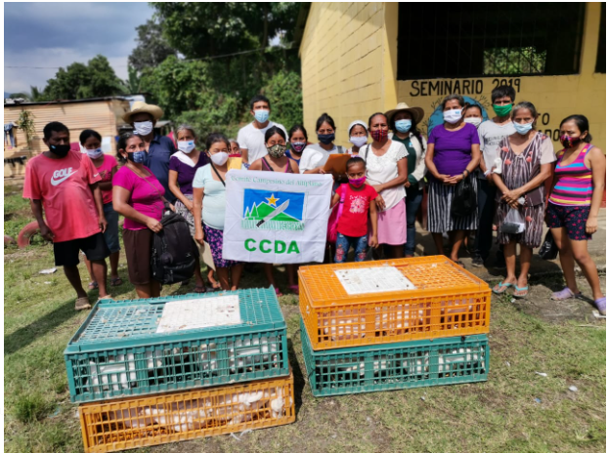
Remise de poules pour l’élevage

Slide 12
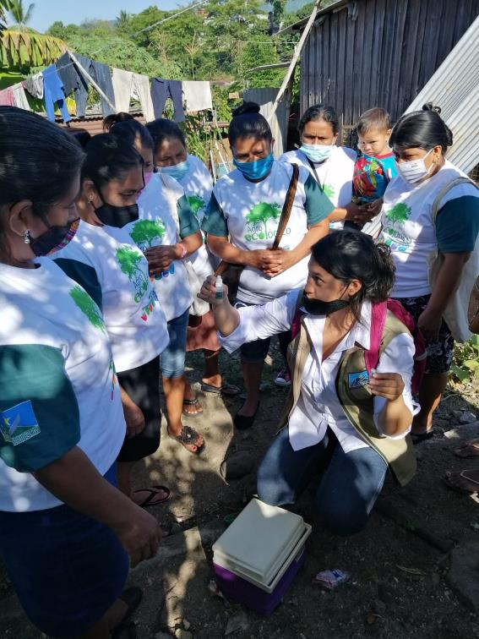
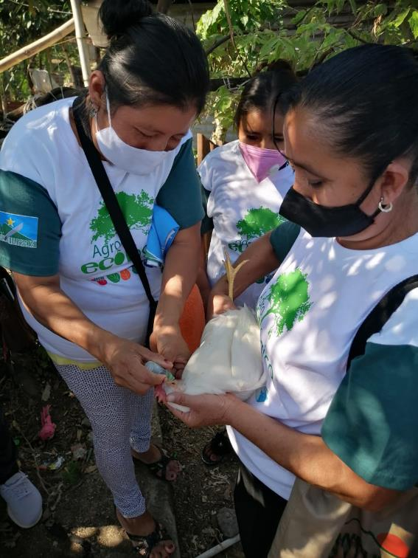
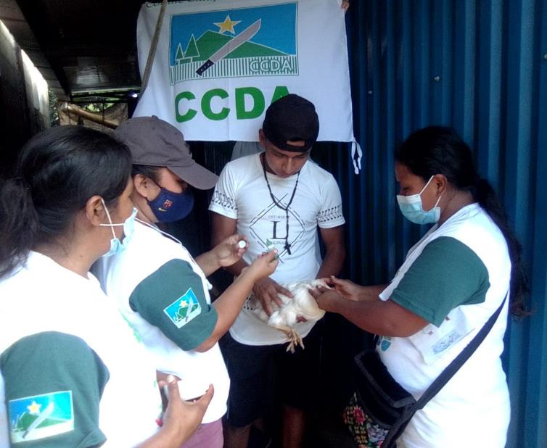
Application du plan prophylactique pour les poules

Slide 13
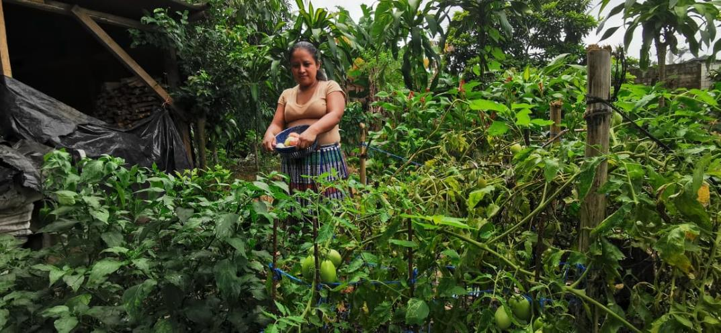
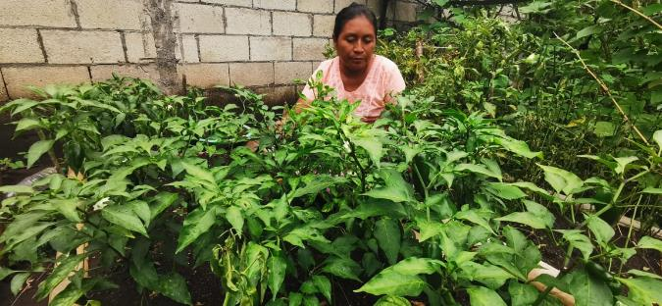
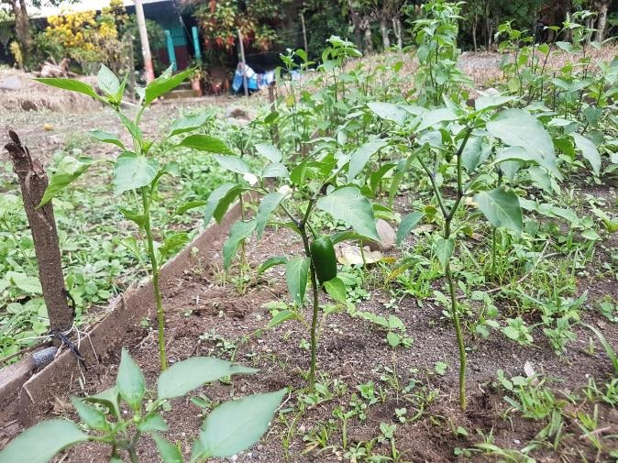
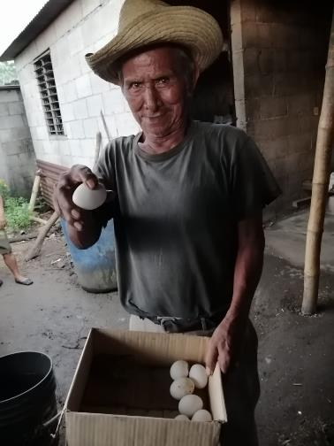
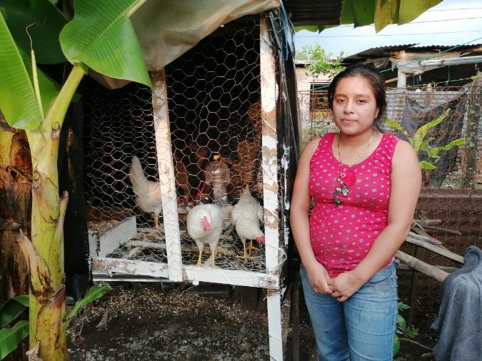
Accompagnement
de la production

Slide 14
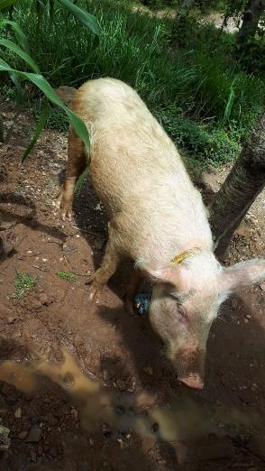
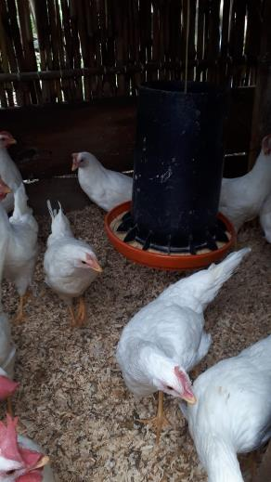
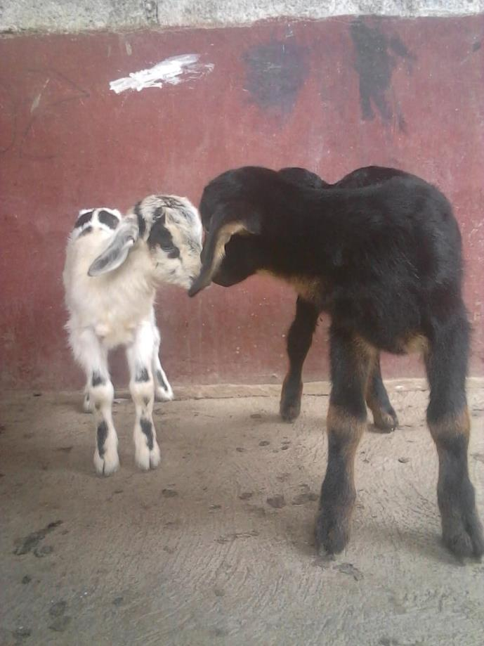
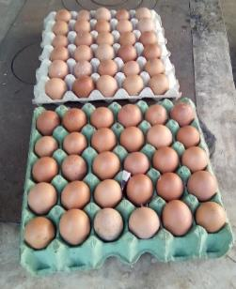
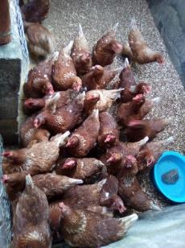
Suivi de la production animale, accompagnement

Slide 15
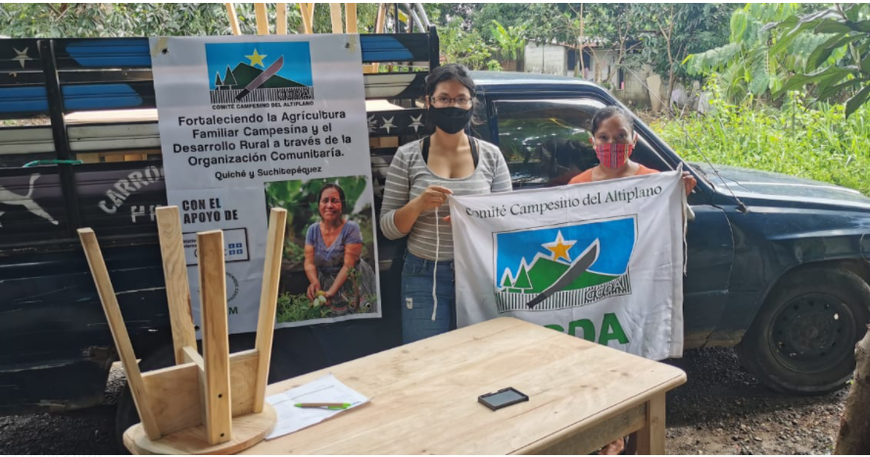
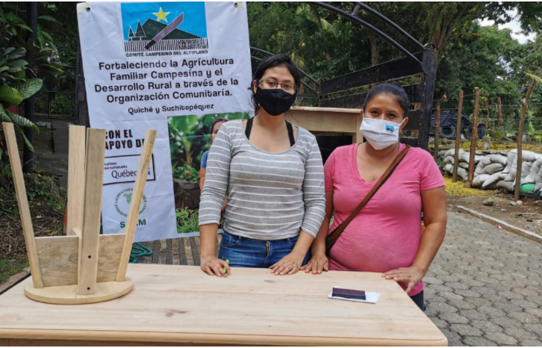
AXE
OBJETIF GÉNÉRAL:
Renforcer l’économie familiale paysanne
dans 12 communautés paysannes mayas
pour améliorer les conditions de vie et les revenus familiaux.
DYNAMISATION
DE L'ÉCONOMIE LOCALE
Suchitepéquez.
Livraison de fournitures destinées à la vente sur place dans les communautés pendant la pandémie.

Slide 16
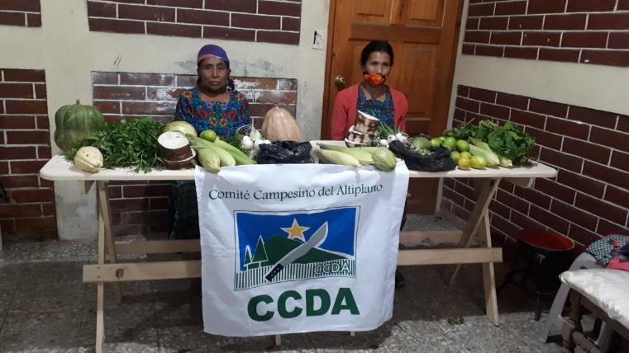
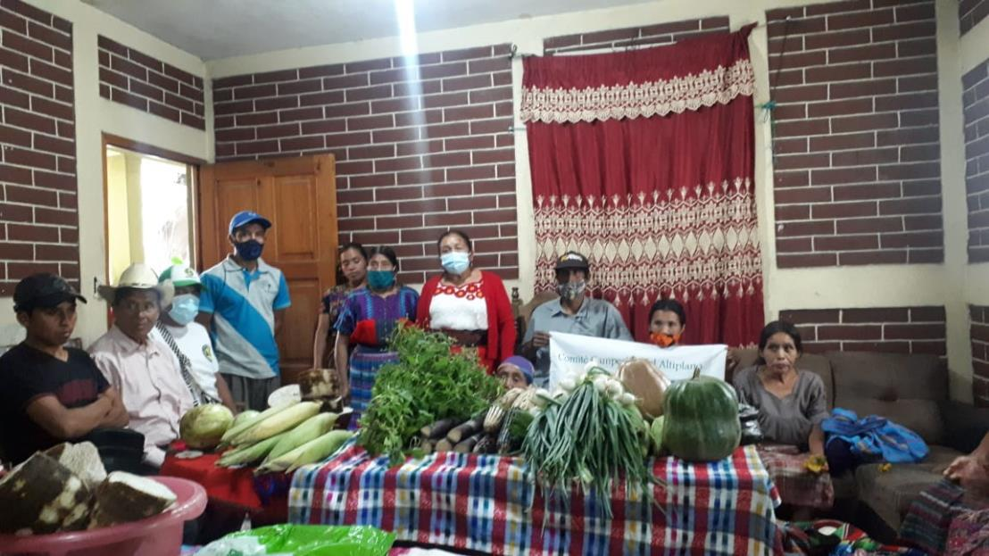
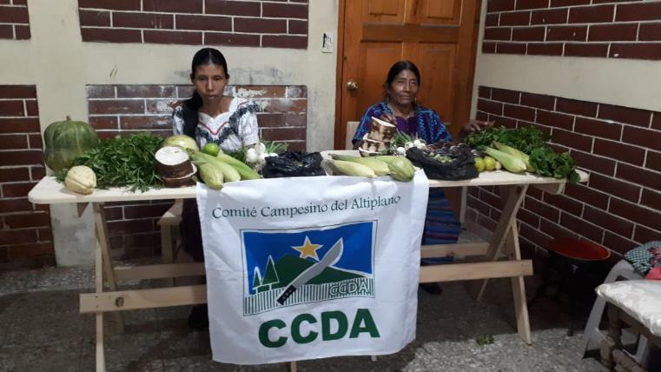
Zacualpa

Slide 17
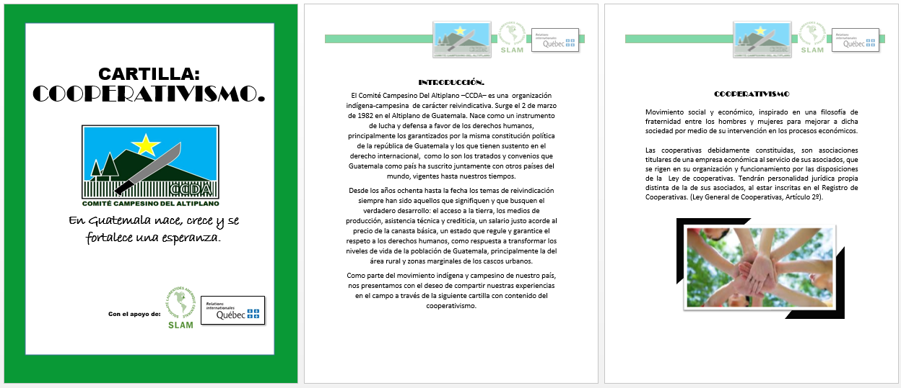
Brochure syr le coopérativisme

Slide 18


Ateliers de formation sur le coopérativisme.

Slide 19



AXE
CHANGEMENTS CLIMATIQUES
Mettre en œuvre des méthodes ancestrales d'agroécologie pour
contribuer à la réduction de l'impact des effets des changements climatiques
Ateliers sur des pratiques d’agroécologie et de bonnes pratiques de conservation

Slide 20





Slide 21




Appropriation du travail en mode virtuel

Slide 22




Suivi
et assistance technique
par des stagiaires
de la faculté d’agronomie de l’université de San Carlos du Guatemala

Slide 23




Installation de systèmes de captation des eaux de pluie ruisselant des toits

Slide 24




AXE.
OBJETIF GÉNÉRAL :
Organiser des groupes de base et débattre de thèmes d’intérêt pour élaborer des propositions
et les soumettre aux différentes instances de l’État
FORMATION ET NÉGOCIATION AVEC LES INSTANCES
Forum virtuel: Analyse des actions du MAGA, le Ministère de l’agriculture, de l’élevage et de l’alimentation,
en faveur de l'agriculture familiale paysanne en temps de pandémie

Slide 25





Réunion
avec le comité de coordination de la communauté
en mode présentiel

Slide 26




Réunion avec le comité de coordination de la communauté
en mode virtuel

Slide 27



Participation à l’assemblée multisectorielle du département du Quiché
Conférence de presse dans le cadre de la journée internationale de la femme

Slide 28



Élection et/ou réélection des comités de coordination des communautés

Slide 29

Ateliers
sur l’analyse des budgets sociaux par l’intermédiaire d’audits sociaux.

Slide 30


Pré-congrès national agraire
Quiché
Suchitepéquez.

Slide 31






Représentations auprès du MAGA (1)

Slide 32
REPRÉSENTATIONS AUPRÈS DU MAGA (2)
Ministère de l’Agriculture, de l’élevage et de l’alimentation - MAGA
Le vice-ministre du Développement Économique Rural, Miguel Duro, tient une réunion de travail virtuelle avec les députés au Congrès de la République et les membres du CCDA, en suivi à l’implantation des projets de développement agricole en zone rurale.
Durant son intervention, le vice ministre expose que les actions du MAGA sont destinées à contribuer á la récupération productive des familles agricultrices en vulnérabilité suite à la pandémie aussi bien que de les assister dans l’atteinte de la sécurité alimentaire

Slide 33
REPRÉSENTATIONS AUPRÈS DU MAGA (3)
CCDA, Guatemala
Rencontre réunissant José Ángel López, le Ministre de l’agriculture, de l’élevage et de l’alimentation (MAGA), des personnes du CCDA et le député Aldo Dávila pour discuter de l’implantation du Programme d’Agriculture Familiale Paysanne au niveau national.
Pour le Guatemala c’est important que soit stimulée la production des aliments, l’investissement de 30 millions dans les Écoles de formation agricole-EFA- et l’assistance aux familles paysannes, encore plus en temps de crise, avec des projets qui puissent répondre au besoin d’améliorer les conditions des peuples d’origine et à l’état de calamité dans lesquelles ils se retrouvent.
Nous espérons que le développement rural se rende dans les communautés et qu’il reconnaisse les racines de ces communautés et que l’agriculture familiale comme un pilier fort de l’économie

Slide 34


Incidencia

Slide 35


Les communautés de Zacualpa, Quiché et de Patulul, Suchitequepez manifestent en appui à la proposition

Slide 36





Réunions fréquentes
CCDA - SLAM

Slide 37
Renforcement de l'agriculture familiale paysanne et du développement rural
par l'organisation communautaire
AVEC L’APPUI DE :

